Slide 1
语文·人教版·六年级下

Slide 2
诗词引入
目录
创作背景
Contents
整体感知
情感升华

Slide 3
导 入
“花有重开日，人无再少时”。江水的东流不返，正如人的青春年华只有一次一样，都是不可抗拒的自然规律，曾使古今无数人为之悲叹。那么，苏轼又是以怎样的精神状态来面对生活中的变故呢？让我们随着苏轼的笔触一起走进《浣溪沙》去寻找答案。

Slide 4
浣溪沙
游蕲水清泉寺，寺临兰溪，溪水西流。
山下兰芽短浸溪，松间沙路净无泥，
潇潇暮雨子规啼。
谁道人生无再少？门前流水尚能西！
休将白发唱黄鸡。

Slide 5
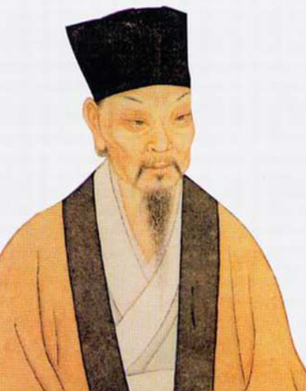
作者简介
苏轼，宋代文学家。字子瞻，一字和仲，号东坡居士。苏洵长子。博学多才，善文，工诗词，书画俱佳。于词“豪放，不喜剪裁以就声律”，题材丰富，意境开阔，突破晚唐五代和宋初以来“词为艳科”的传统樊篱，以诗为词，开创豪放清旷一派，对后世产生巨大影响。有《东坡七集》《东坡词》等。

Slide 6
听歌品情
浣溪沙
游蕲水清泉寺，寺临兰溪，溪水西流。
山下兰芽短浸溪，松间沙路净无泥，
潇潇暮雨子规啼。
谁道人生无再少？门前流水尚能西！
休将白发唱黄鸡。

Slide 7
词句C注释
⑴浣溪沙：词牌名。
⑵蕲水：县名，今湖北浠水县。
⑶短浸溪：指初生的兰芽浸润在溪水中。
⑷无再少：不能回到少年时代。

Slide 8
词句注释
⑸潇潇：形容雨声。
⑹子规：杜鹃鸟，相传为古代蜀帝杜宇之
魂所化，亦称“杜宇”，鸣声凄厉，诗
词中常借以抒写羁旅之思。

Slide 9
山脚下溪边的兰草才抽出嫩芽，浸泡在溪水之中。松间的沙石小路经过春雨的冲刷，洁净无泥。时值日暮，松林间的布谷鸟在潇潇细雨中啼叫。
谁说人老不会再回年少时光呢？你看看，那门前的流水尚能向西奔流呢！所以，不要在老年感叹时光流逝。
译 文

Slide 10
这首词是公元1082年（宋神宗元丰五年）春三月作者游蕲水清泉寺时所作，当时苏轼因“乌台诗案”，被贬任黄州（今湖北黄冈）团练副使。蕲水，县名，即今湖北浠水县，距黄州不远。《东坡志林》卷一云：“黄州东南三十里为沙湖，亦日螺师店，予买田其间，因往相田得疾。闻麻桥人庞安常善医而聋，遂往求疗。……疾愈，与之同游清泉寺。寺在蕲水郭门外里许，有王逸少洗笔泉，水极甘，下临兰溪，溪水西流。余作歌云。”这里所指的歌，就是这首词。
创作背景

Slide 11
品词赏句
上阕三句，写清泉寺幽雅的风光和环境。山下小溪潺湲，岸边的兰草刚刚萌生娇嫩的幼芽。松林间的沙路，仿佛经过清泉冲刷，一尘不染，异常洁净。傍晚细雨潇潇，寺外传来了杜鹃的啼声。这一派画意的光景，涤去官场的恶浊，没有市朝的尘嚣。它优美，洁净，潇洒……充满诗的情趣，春的生机。它爽人耳目，沁人心脾，诱发诗人爱悦自然、执着人生的情怀。
1

Slide 12
品词赏句
环境启迪，灵感生发。于是词人在下阕进发出使人感奋的议论。这种议论不是抽象的，概念化的，而是即景取喻，以富有情韵的语言，摅写有关人生的哲理。“谁道”两字，以反诘唤起：以借喻回答。“人生长恨水长东”，光阴犹如昼夜不停的流水，匆匆向东奔驶，一去不可复返，青春对于人只有一次，正如古人所说：“花有重开日，人无再少时。”
2

Slide 13
品词赏句
这是不可抗拒的自然规律。然而，在某种意义上讲，人未始不可以老当益壮，自强不息的精神，往往能焕发出青春的光彩。因此词人发出令人振奋的议论：“谁道人生无再少？门前流水尚能西！”
2

